Slide 1


IT プロジェクト ステータス レポート PowerPoint テンプレート
Excel で IT プロジェクト ダッシュボード テンプレートを使用し、ダッシュボードのチャートとグラフに投入するデータを入力します。以下のスライドに各要素のスクリーンショットを配置して、IT プロジェクト ダッシュボード プレゼンテーションを作成します。
IT プロジェクト ステータス レポート プレゼンテーション

Slide 2
IT プロジェクト名
日付 | プロジェクト ステータス | 完了率
YY/MM/DD | 進行中 | 72%
IT プロジェクト ステータス レポート プレゼンテーション

Slide 3
目次
1
2
3
4
5
6
7
ダッシュボード データ
タスク タイムライン
タスク ステータス
タスク優先度
予算
保留中のアイテム
サマリー
IT プロジェクト ステータス レポート プレゼンテーション | 目次
プロジェクト レポート

Slide 4
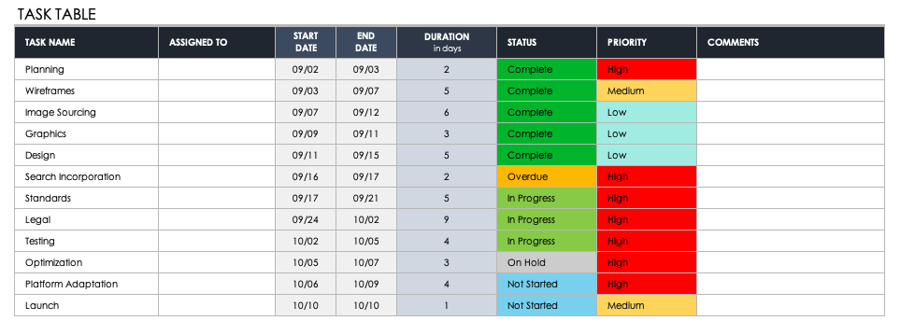
1. ダッシュボード データ
プロジェクト レポート
ダッシュボード データ

Slide 5
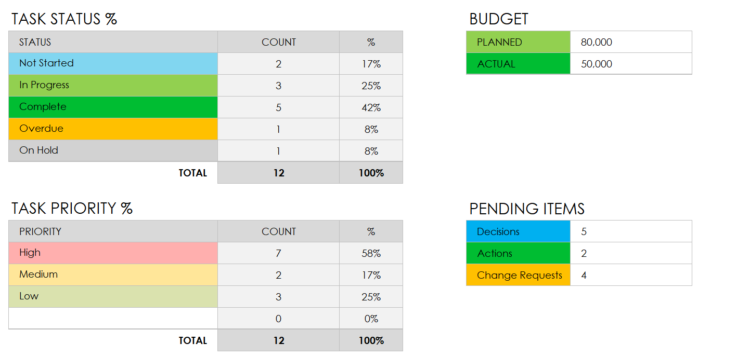
1. ダッシュボード データ
プロジェクト レポート
ダッシュボード データ

Slide 6
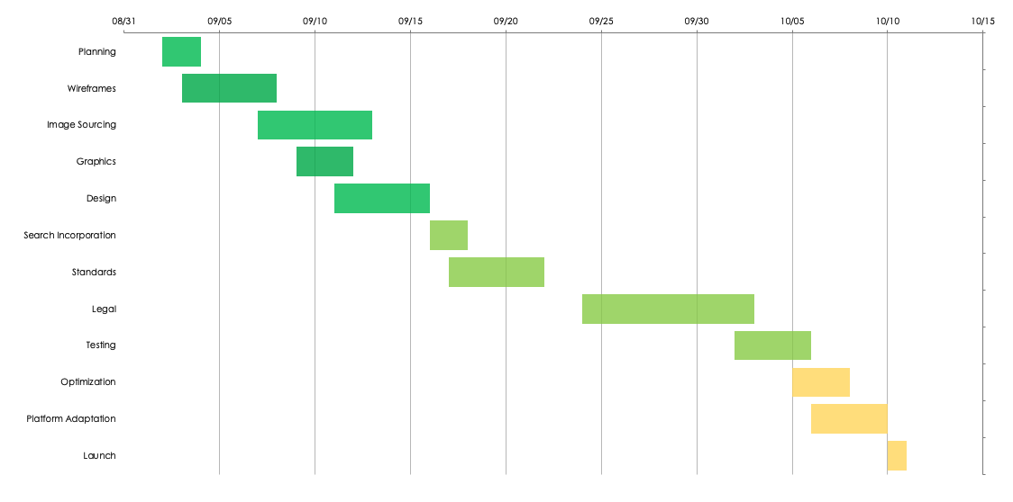
2. タスク タイムライン
プロジェクト レポート
ダッシュボード データ

Slide 7
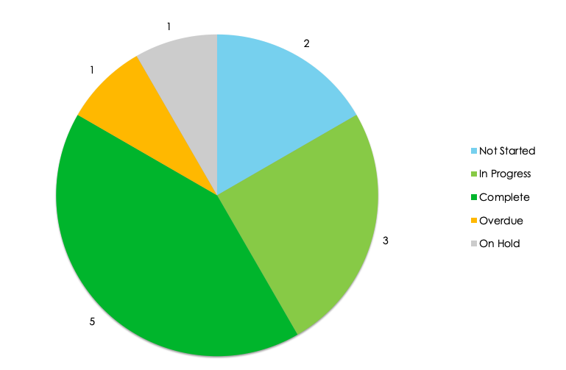
3. タスク ステータス
プロジェクト レポート
タスク ステータス

Slide 8
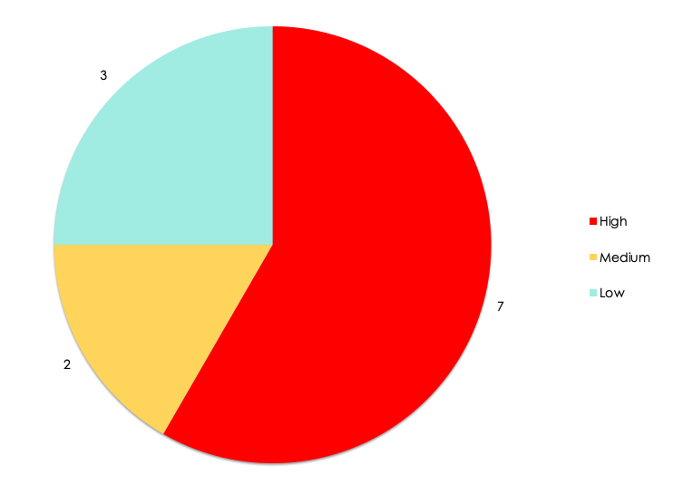
4. タスク優先度
プロジェクト レポート
タスク優先度

Slide 9
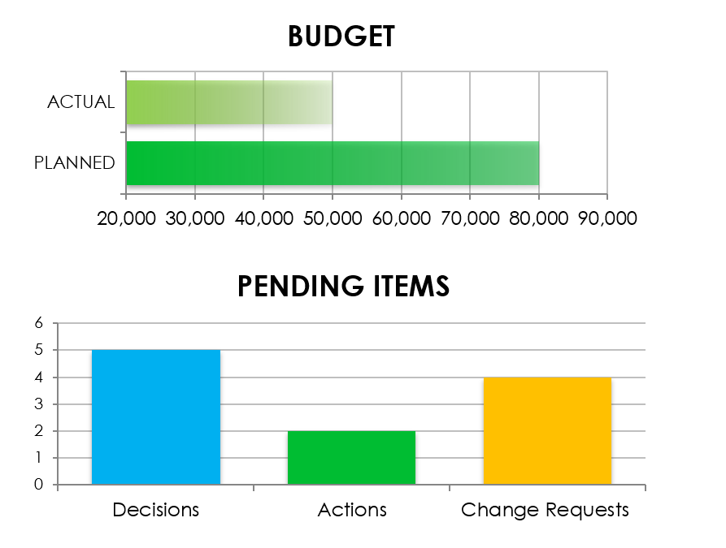
5. 予算
プロジェクト レポート
予算

Slide 10
6. 保留中のアイテム
プロジェクト レポート
保留中のアイテム

Slide 11

7. サマリー
その他の重要な情報を記入します。
プロジェクト レポート
サマリー

Slide 12
免責条項 Smartsheet がこの Web サイトに掲載している記事、テンプレート、または情報などは、あくまで参考としてご利用ください。Smartsheet は、情報の最新性および正確性の確保に努めますが、本 Web サイトまたは本 Web サイトに含まれる情報、記事、テンプレート、あるいは関連グラフィックに関する完全性、正確性、信頼性、適合性、または利用可能性について、明示または黙示のいかなる表明または保証も行いません。かかる情報に依拠して生じたいかなる結果についても Smartsheet は一切責任を負いませんので、各自の責任と判断のもとにご利用ください。

